Slide 1
第二节 古生菌（Archaea）
参见P316 ~ 318
P368 ~ 373
一、概念的提出
1977年，Carl Woese以16S rRNA序列比较为依据，提出的独立于
细菌和真核生物之外的生命的第三种形式。
在分类地位上与细菌和真核生物并列为三域（Domain），
并且在进化谱系上更接近真核生物。－第三种生命形式
在细胞构造上与细菌较为接近，同属原核生物。
多生活于一些生存条件十分恶劣的极端环境中，
例如高温、高盐、高酸等。－也存在于在普通生态环境中
原名：古细菌（Archaebacteria）；后改名：古生菌（Archaea）

Slide 2
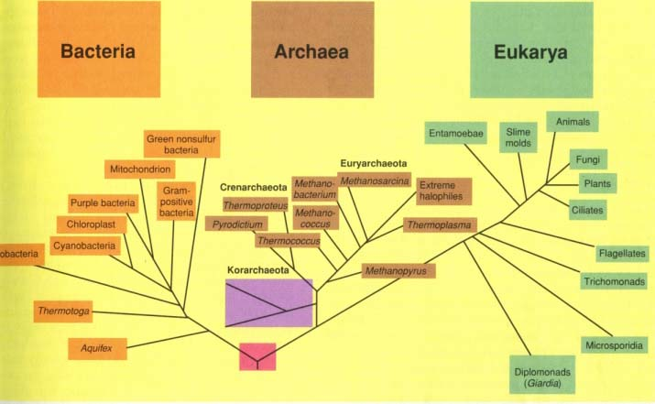
非细胞型
（病毒）
微生物
Eubacteria
（真细菌）
Archaebacteria
（古细菌）
古生菌（Archaea）
细菌（Bacteria）
原核微生物
细胞型
真核微生物（Eukarya）
古生菌在进化谱系上与细菌及真核生物相互并列，且与后者关系
更近，而其细胞构造却与细菌较为接近，同属于原核生物。

Slide 3
第二节 古生菌（Archaea）
二、细胞形态
在显微镜下，古生菌与细菌具有类似的个体形态。
（参见P 30～32）

Slide 4
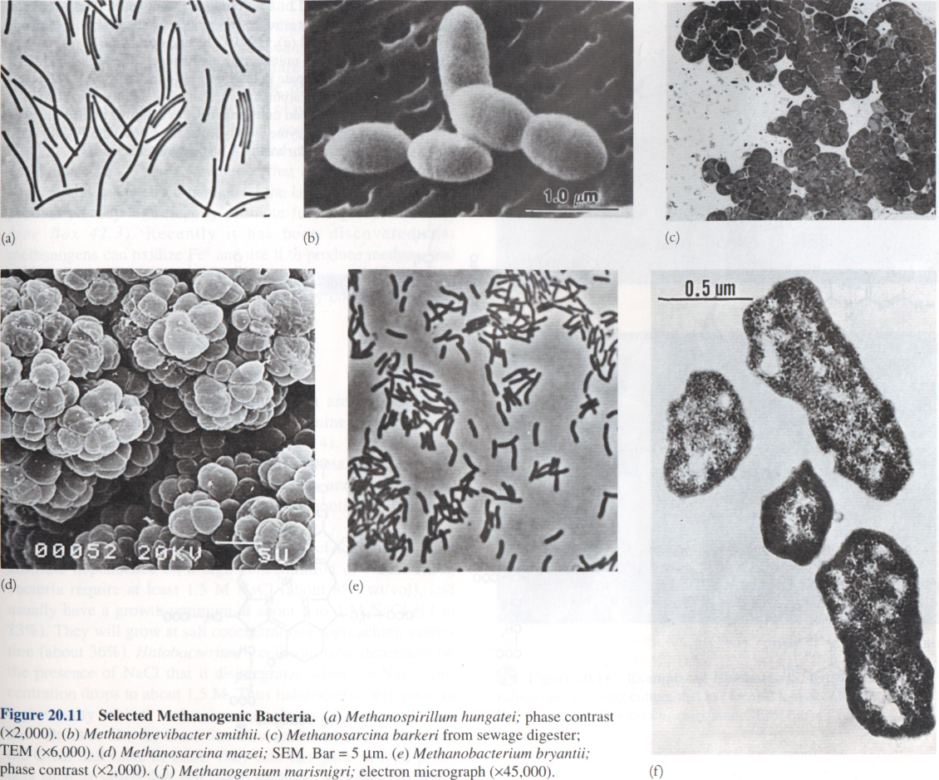

Slide 5
1、产甲烷古生菌
产甲烷菌是一群迄今为止所知的最严格厌氧的、能形成甲烷的化能自养或化能异养的古菌群。
产甲烷的都是古菌
产甲烷菌是都能产生甲烷的一大类群，因此包括了球形、杆形、螺旋形、长丝状等不同形态。

Slide 6
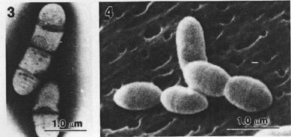
甲烷短杆菌属 Methanobrevibacter spp.
大部分的甲烷短杆菌生长于反刍动物、人类和其它动物的肠道中, 或是腐朽的植物, 以及缺氧的废水烂泥中。
M. smithii是唯一一种生长在人类肠道的甲烷短杆菌 (图)。

Slide 7
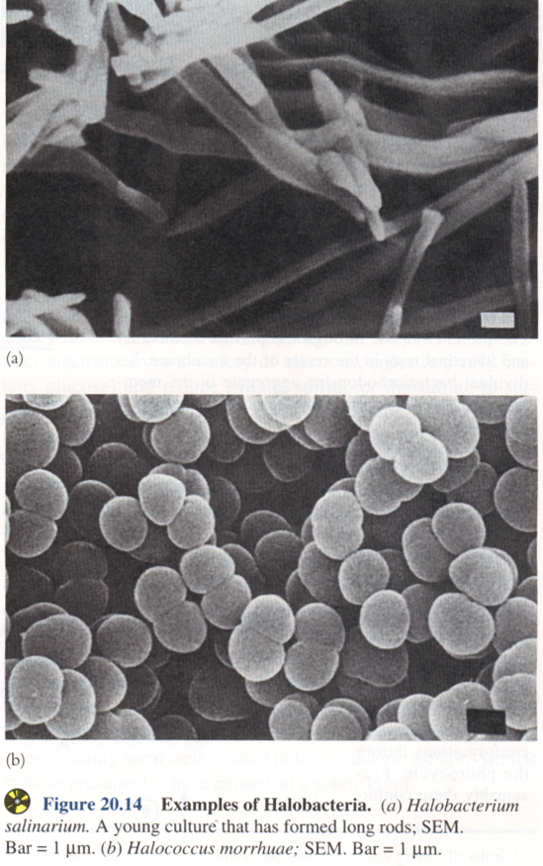
2、极端嗜盐古生菌
这是一类生活在很高浓度甚至接近饱和浓度盐环境中的古生菌。采用二分裂法进行繁殖，无休眠状态，不产孢子，多数不运动，少数靠鞭毛运动。

Slide 8
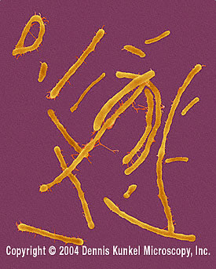
盐沼盐杆菌 Halobacterium spp.
细胞杆状(0.5～1.2μm ×1.0～6.0μm)。运动。有些菌株具有气泡囊。革兰氏阴性，好氧，化能异养型。
生活在盐湖、盐场及腐败的盐制品等中性盐环境中。

Slide 9
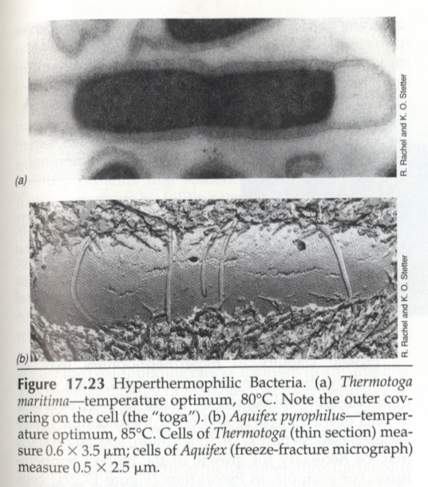
3、极端嗜热古生菌
极端嗜热或超嗜热，生长要求的温度范围为 45℃~110℃，最适为 70℃~105℃，且要求 pH 为 1~3 的高酸度环境。
主要分布于含硫温泉、火山口、燃烧后的煤矿等环境。

Slide 10
第二节 古生菌（Archaea）
三、细胞结构
在细胞的结构与功能上，古生菌既有类似细菌之处，
也有类似真核生物之处，还具有一些自己独特的特点。

Slide 11
三、细胞结构
（一）细胞壁
（参考P46）
具有与细菌类似功能的细胞壁；
细胞壁的结构和化学成分均差别甚大；
已研究过的一些古生菌，它们细胞壁中没有真正的肽聚糖，
而是由多糖（假肽聚糖）、糖蛋白或蛋白质构成的。
热原体属(Thermoplasma)没有细胞壁；

Slide 12
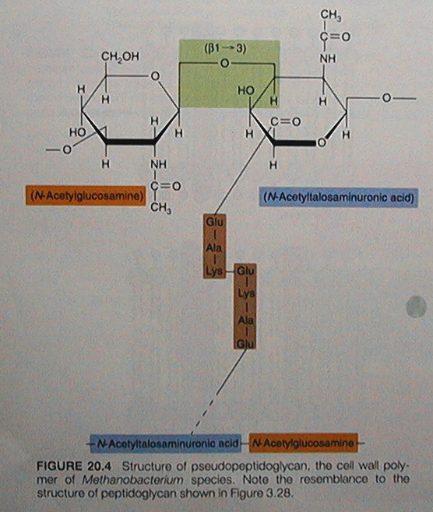
三、细胞结构
（一）细胞壁
β-1,3糖苷键不被溶菌酶水解
N-乙酰葡糖胺和N-乙酰塔罗糖胺糖醛酸交替
连接而成，连在后一氨基糖上的肽尾由
L-glu、L-ala和L-lys三个L型氨基酸组成，
肽桥则由L-glu一个氨基酸组成。
假肽聚糖
（P46）
产甲烷菌

Slide 13
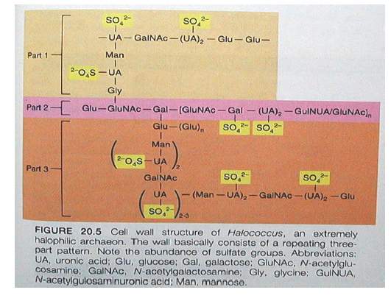
三、细胞结构
（一）细胞壁
硫酸化多糖细胞壁 （P47）
盐球菌属

Slide 14
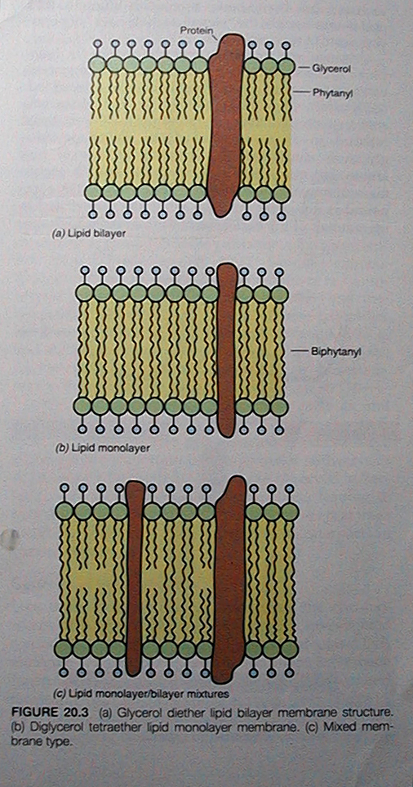
三、细胞结构
（二）细胞膜
（P50）
古生菌的质膜在本质上也是由磷脂组成，但它比细菌或
真核生物具有更明显的多样性。
亲水头（甘油）与疏水尾（烃链）间是通过醚键而不是
酯键连接的；
细胞膜的化学组分存在多样性；
古生菌的细胞质膜中存在着独特的单分子层膜或单、双分子层混合膜，而细菌或真核生物的细胞质膜都是双分子层。
单分子层膜多存在于嗜热菌

Slide 15
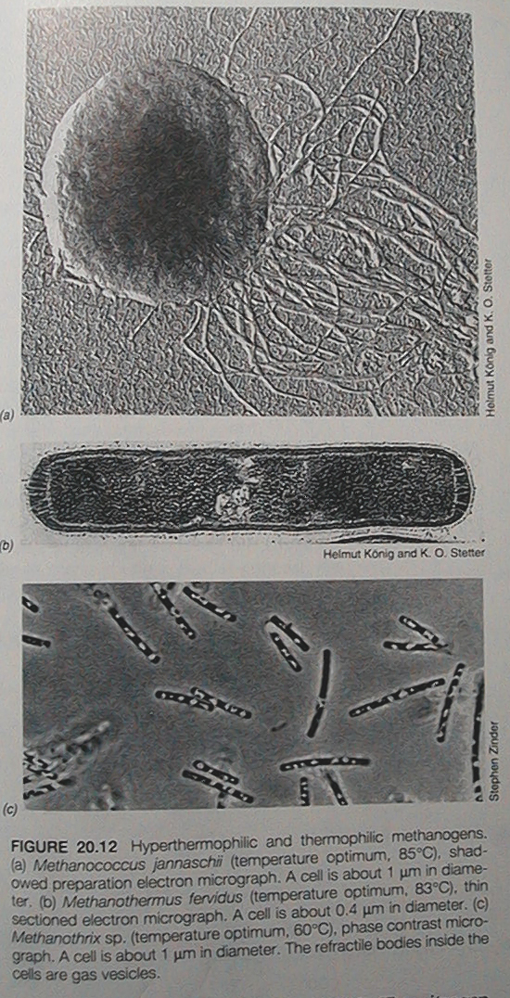
三、细胞结构
（三）细胞质和内含物
无复杂内膜的细胞器；
核糖体为70 S
有些种类的细胞质中具有
有一定功能的颗粒状内含物
产甲烷嗜热菌细胞内的气泡

Slide 16
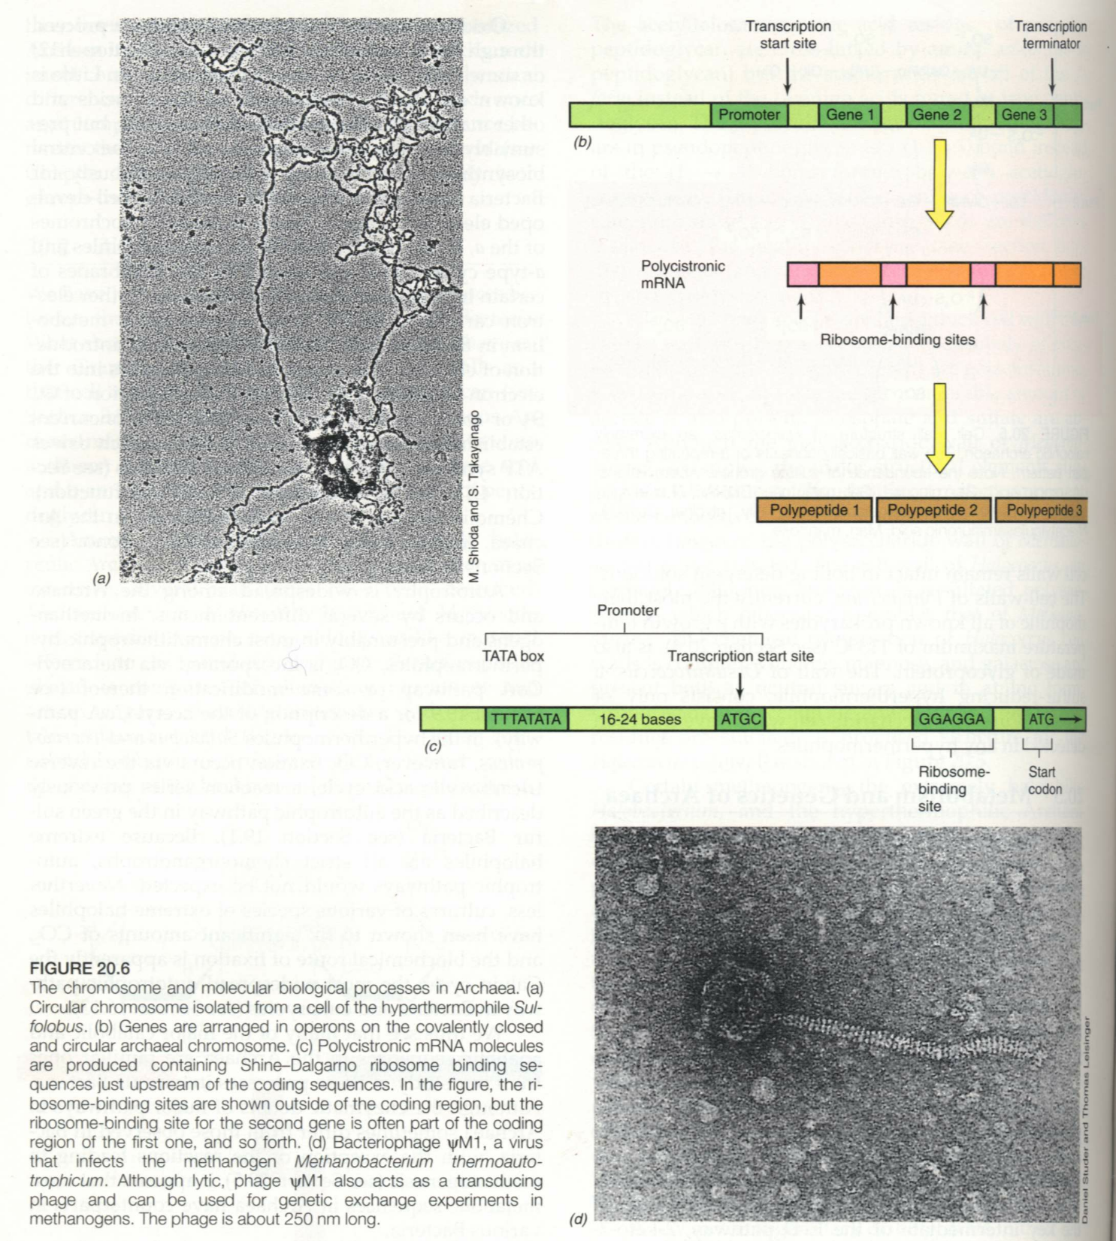
（四）核区
没有具有核仁、核膜的细胞核
染色体DNA为共价闭和环状

Slide 17
下列对古生菌的描述中正确的是：
古生菌是原核生物，在细胞结构以及进化谱系上接近细菌；
古生菌的细胞壁更具多样化，没有真正的肽聚糖；
古生菌特有的单分子层细胞膜具有更高的热稳定性；
古生菌有产甲烷的种类，细菌和真核生物都无产甲烷能力。

Slide 18
第三节 真核微生物
真核生物的特征：
细胞核具有核膜；
能进行有丝分裂；
细胞质中存在线粒体或同时存在叶绿体等细胞器；
具有上述特征的微小生物：真核微生物

Slide 19
第三节 真核微生物
霉菌
丝状真菌
真菌
(fungi)
酵母菌
单细胞真菌
蕈菌（蘑菇）
大型真菌
真核微生物
单细胞藻类 (algae)
原生动物(protozoa)

Slide 20
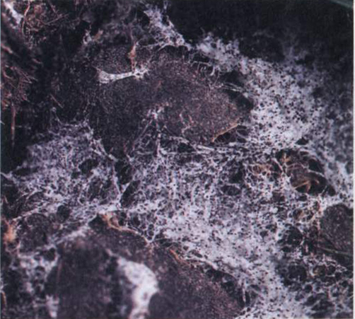
第三节 真核微生物
一、 霉菌
（一）概念
霉菌（mold）是一些“丝状真菌”的统称，不是分类学上的名词。霉菌菌体均由分枝或不分枝的菌丝（hypha）构成。许多菌丝交织在一起，称为菌丝体（mycelium）。（参见P33）

Slide 21
第三节 真核微生物
一、 霉菌
（二）分布特点及与人类的关系
（参见P33）
在自然界分布极广；
霉菌同人类的生产、生活关系密切，是人类实践活动中最早认识和利用的一类微生物。
食物、工农业制品的霉变；
全世界平均每年由于霉变而不能食（饲）用的谷物约占2%。
引起动植物疾病；
我国在1950年发生的麦锈病和1974年发生的稻瘟病，使小麦和水稻分别减产了60亿公斤。
腐生型霉菌在自然界物质转化中也有十分重要的作用；

Slide 22
第三节 真核微生物
一、 霉菌
（二）分布特点及与人类的关系
（参见P33）
有用物品的生产；
风味食品、酒精、抗生素（青霉素、灰黄霉素）、
有机酸（柠檬酸、葡萄糖酸、延胡索酸等）、
酶制剂（淀粉酶、果胶酶、纤维素酶等）、 维生素、甾体激素等。
在农业上用于饲料发酵、植物生长刺激素（赤霉素）、 杀虫农药（白僵菌剂）等。

Slide 23
常用生产类霉菌菌种
1.曲霉属（Aspergillus）
2.毛霉属（Mucor）
3.根霉属（Rhizopus）
4.青霉属（Penicillium）

Slide 24
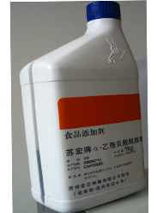
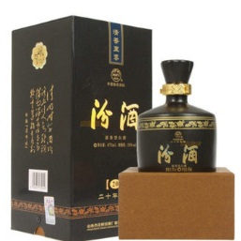
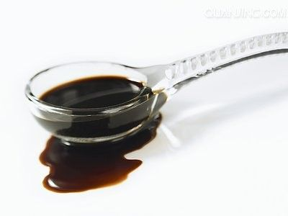
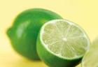
曲霉属（Aspergillus）
包括米曲霉、黑曲霉、红曲霉等。
曲霉属很多菌种被用于发酵工业，是酶制剂、有机酸、酱、酿酒、醋曲等生产中的主要菌种。以米曲霉为主的霉菌，大都和酒、豆酱、酱油等的酿造有密切关系。黑曲霉可生产多种酶类，酸（柠檬酸）类，多用作糖化饲料菌。红曲霉可用于酿酒、制醋、做豆腐乳的着色剂和调味剂，也可做中药。

Slide 25
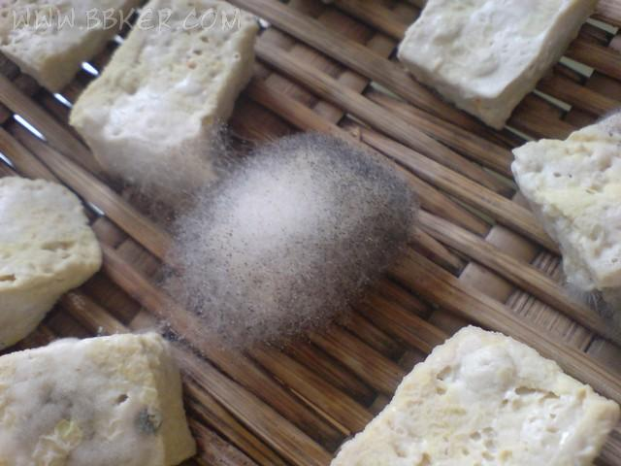
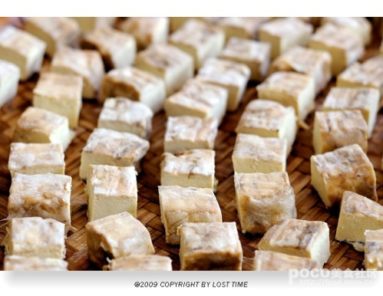
毛霉属（Mucor）
包括鲁氏毛霉、高大毛霉、爪哇毛霉、总状毛霉和微小毛霉等。由于能产生多种酶类，尤其是蛋白酶，脂肪酶等，多用于制作腐乳、豆豉、柠檬酸和转化甾体物质。由于毛霉产淀粉酶的活力很强，也多用作淀粉质原料酿酒的糖化菌。部分毛霉能产草酸、乳酸、琥珀酸和甘油等。

Slide 26
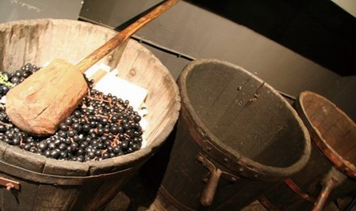
根霉属（Rhizopus）
根霉在自然界分布很广，用途广泛，其淀粉酶活性很强，是酿造工业中常用糖化菌。根霉能生产延胡索酸、乳酸等有机酸，还能产生芳香性的酯类物质。根霉亦是转化甾族化合物的重要菌类。与生物技术关系密切的根霉主要有黑根霉、华根霉和米根霉。
根霉是生产发酵豆类和谷物的重要菌种。

Slide 27
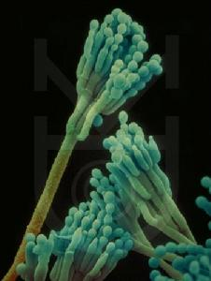
青霉属（Penicillium）
为分布很广的子囊菌纲中的一属，和曲霉属有亲缘关系。青霉菌可使许多农副产品腐烂，也有少数种类可使人或动物致病。它能分泌一种抗生素叫青霉素即盘尼西林（Penicillin）。盘尼西林（Penicillin）青霉素对葡萄球菌、肺炎球菌、淋球菌、破伤风杆菌等有高度杀伤力。医学上通常培养黄霉菌（Penicillium chrysogenum）和点霉菌（Penicillium notatum）提取青霉素。

Slide 28
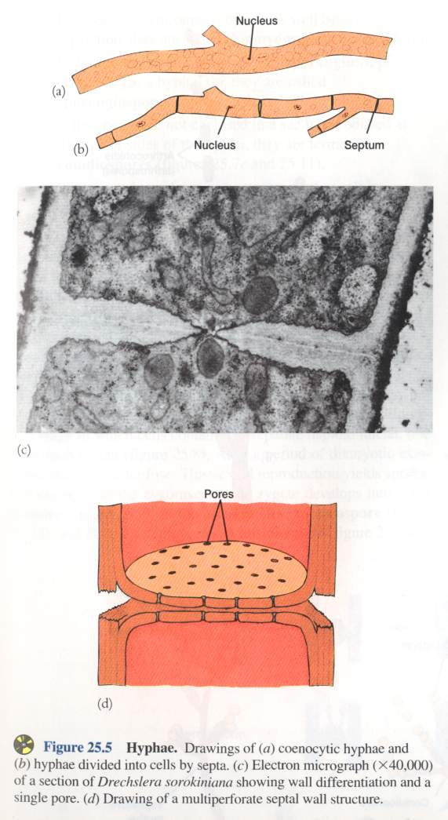
一、 霉菌
细胞质内含有多个核。
生长：菌丝的延长
细胞核的裂殖增多
细胞质的增加
（三）形态结构
（参见P33）
1、菌丝
无隔膜菌丝
细胞形态
有隔膜菌丝
横隔膜分隔成成串多细胞，
每个细胞内含有一个或多个细胞核
横隔膜上有小孔，使细胞质和细胞
核可以自由流通，
每个细胞的功能都相同。

Slide 29
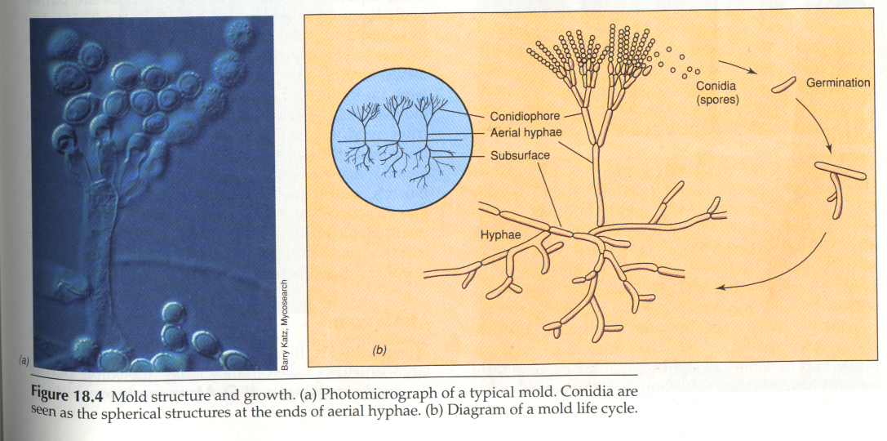
一、 霉菌
1、菌丝
营养菌丝
菌丝功能
气生菌丝
（参见P33）
繁殖菌丝
霉菌菌丝直径约为2~10μm，比一般细菌和放线菌菌丝大几到几十倍。

Slide 30
一、 霉菌
2、菌丝的特化
有些霉菌的菌丝分化形成了各种形态和功能不同的特化结构，也称菌丝的变态。
对环境高度适应的结果

Slide 31
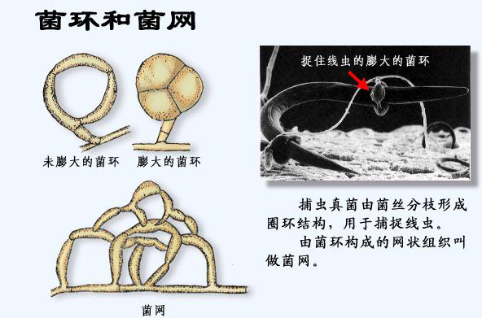
2、菌丝的特化
一、 霉菌
1）菌环：菌丝交织成套状
2）菌网：菌丝交织成网状
捕虫菌目（Zoopagales）在长期演化中形成的特化结构，
特化菌丝构成巧妙的网，可以捕捉小型原生动物或无脊椎动物，
捕获物死后，菌丝伸入体内吸收营养。

Slide 32
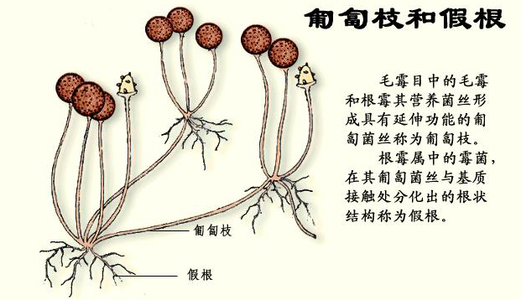
2、菌丝的特化
一、 霉菌
3）附枝：匍匐菌丝、假根（类似树根，吸收营养），功能是固着
和吸收营养。

Slide 33
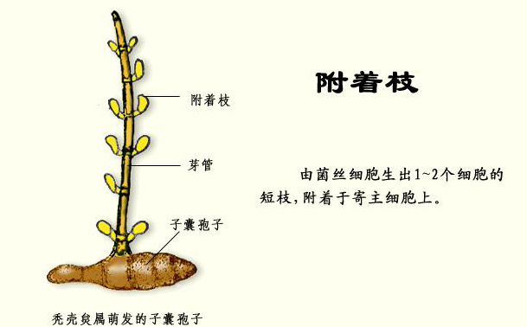
2、菌丝的特化
一、 霉菌
4）附着枝：若干寄生真菌由菌丝细胞生出1-2个细胞的短枝，以将
菌丝附着于宿主上，这种特殊的结构即附着枝。

Slide 34
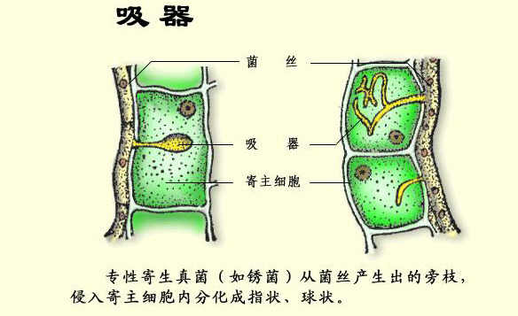
2、菌丝的特化
一、 霉菌
5）吸器：一些专性寄生真菌从菌丝上分化出来的旁枝，侵入细胞
内分化成指状、球状或丝状，用以吸收细胞内的营养。

Slide 35
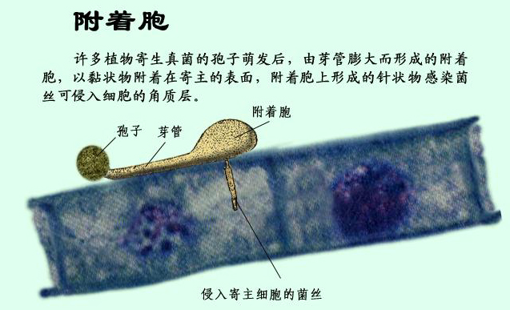
2、菌丝的特化
一、 霉菌
6）附着胞：许多植物寄生真菌在其芽管或老菌丝顶端发生膨大，
并分泌粘性物，借以牢固地粘附在宿主的表面，这一
结构就是附着胞，附着胞上再形成纤细的针状感染菌
丝，以侵入宿主的角质层而吸取营养。

Slide 36
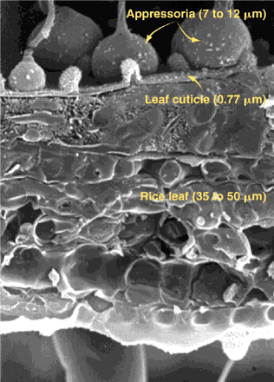
2、菌丝的特化
一、 霉菌
6）附着胞：
当感染植物的时候，这种附着胞
牢牢地附着到宿主的叶片表面，
并且通过提高附着胞内渗透压活
性物质的浓度产生巨大的膨压，
射出一钉状结构进入植物细胞，
为真菌的感染炸开一条通道。
真菌禾生刺盘孢（C. Graminicola）
的附着胞的压力为5.35Mpa；
M. grisea附着胞的压力8.0Mpa，
相当于我们用高压蒸汽灭菌压力
（0.1Mpa）的50-80倍。

Slide 37
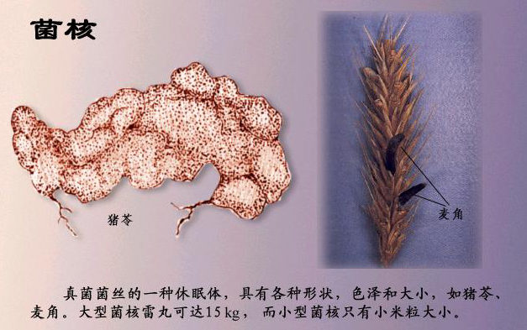
2、菌丝的特化
一、 霉菌
7）菌核：是一种休眠的菌丝组织。由菌丝密集地交织在一起，
其外层较坚硬、色深，内层疏松，大多呈白色。

Slide 38
2、菌丝的特化
一、 霉菌
7）菌核：
假菌核：寄生性真菌与宿主共同形成
例如冬虫夏草：
真菌寄生于鳞翅目昆虫，使虫体转变为假菌核，当孢子
萌发，虫体死亡，菌自虫体内生长出子实体。
含有虫草酸，是名贵中药。

Slide 39
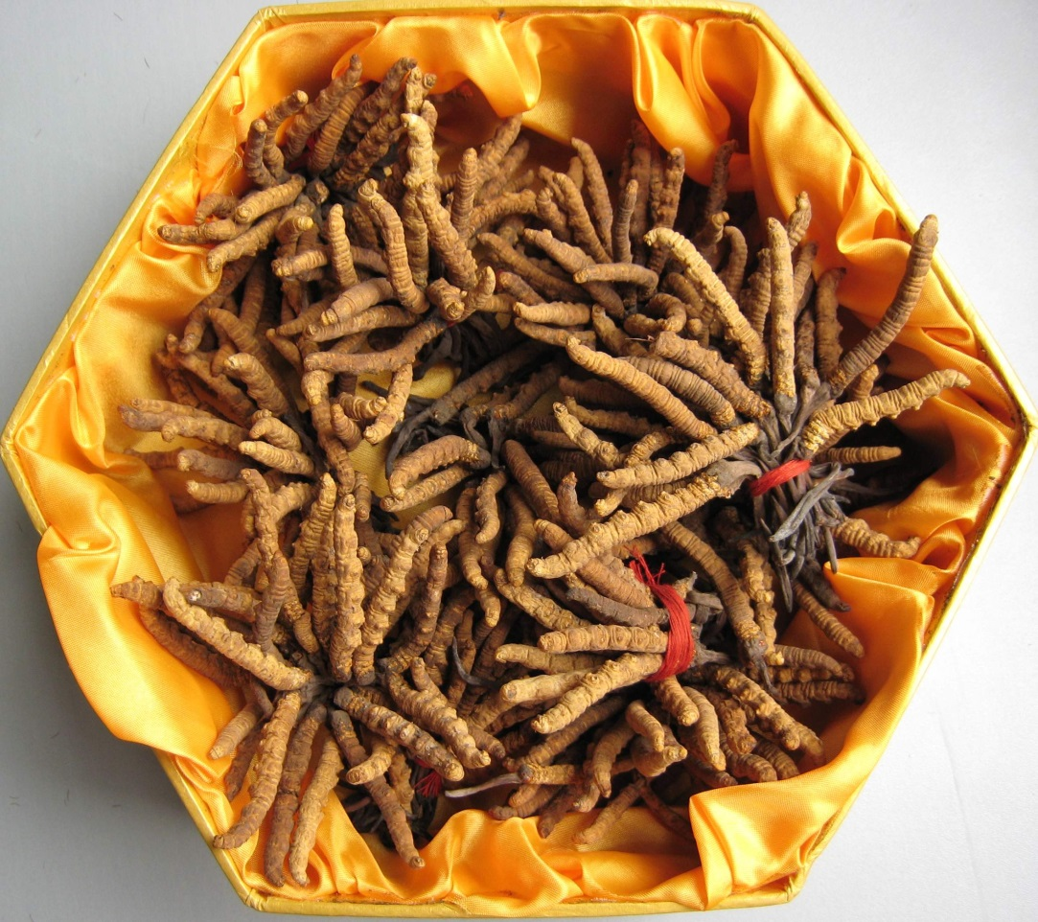
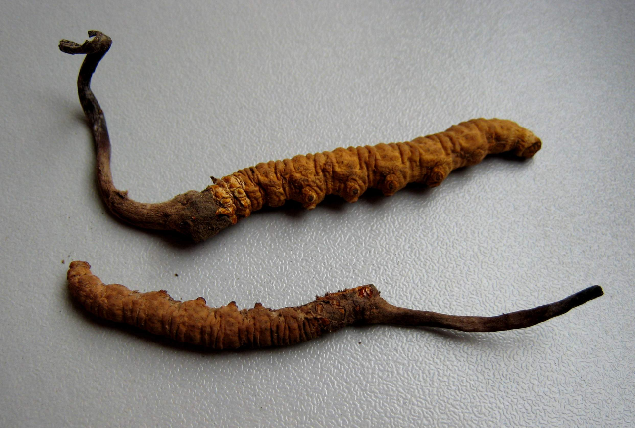

Slide 40
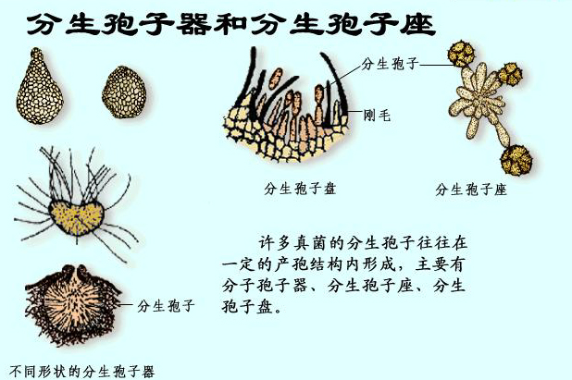
2、菌丝的特化
一、 霉菌
8）子座：菌丝交织成垫状、壳状等，在子座外或内可形成
繁殖器官。

Slide 41
一、 霉菌
（四）菌落
由粗而长的分枝状菌丝组成，菌落疏松，呈绒毛状、絮状或
蜘蛛网状，比细菌菌落大几倍到几十倍，有的没有固定大小。
各种霉菌，在一定培养基上形成的菌落大小、形状、颜色等相
对稳定，所以菌落特征也为分类依据之一。

Slide 42
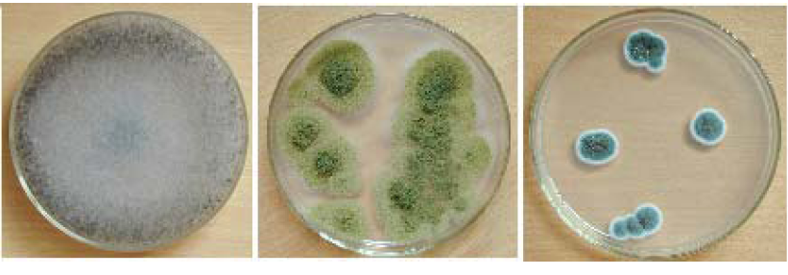
一、 霉菌
（四）菌落
根霉
曲霉
青霉

Slide 43
一、 霉菌
（五）霉菌繁殖方式及生活史
1、繁殖方式
（参见p132-135）
无性孢子
霉菌的繁殖方式
有性孢子
菌丝断片
1）无性孢子繁殖
不经两性细胞配合，只是营养细胞的分裂或营养菌丝的分化（切割）而形成新个体的过程。
无性孢子有：厚垣孢子、节孢子、分生孢子、孢囊孢子等。

Slide 44
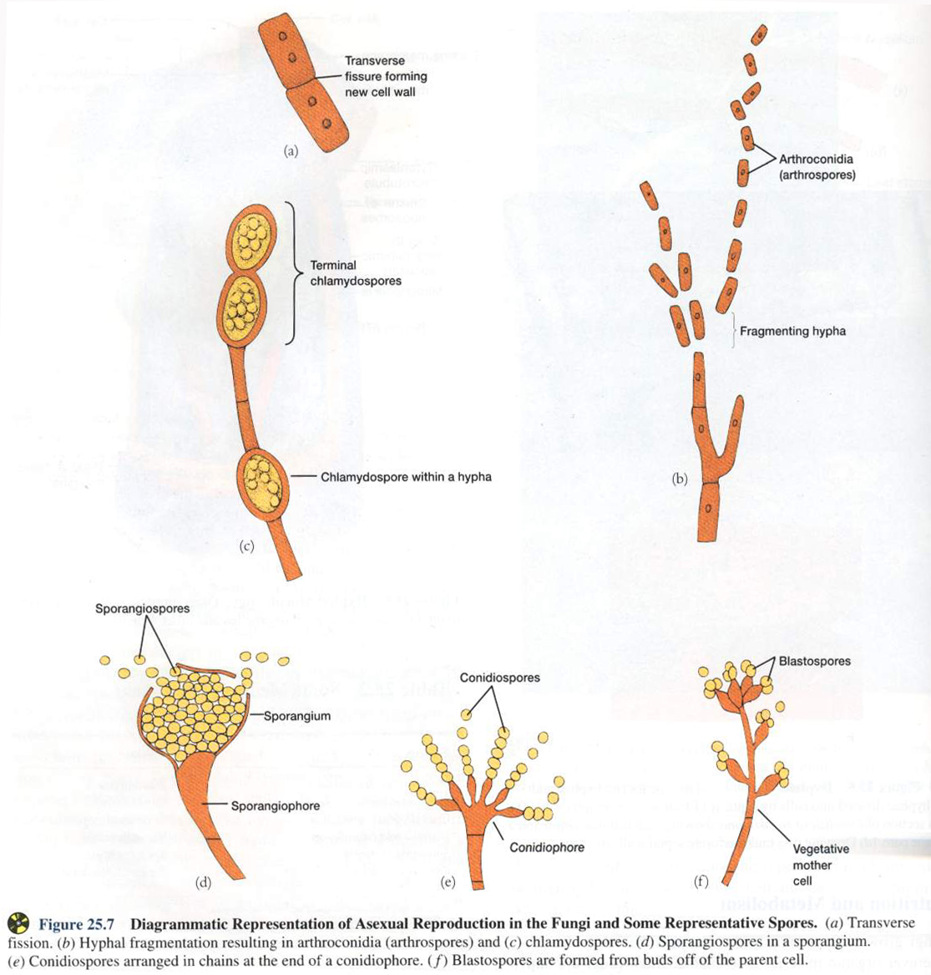
霉菌的无性孢子
节孢子
厚垣孢子
分生孢子
芽生孢子
孢囊孢子

Slide 45
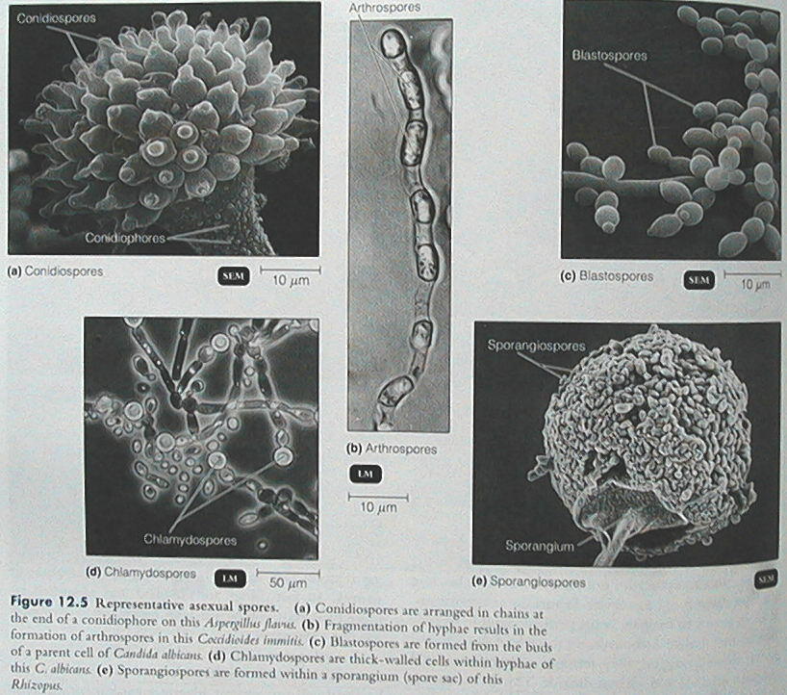
芽生孢子
分生孢子
节孢子
霉菌的无性孢子
孢囊孢子
厚垣孢子

Slide 46
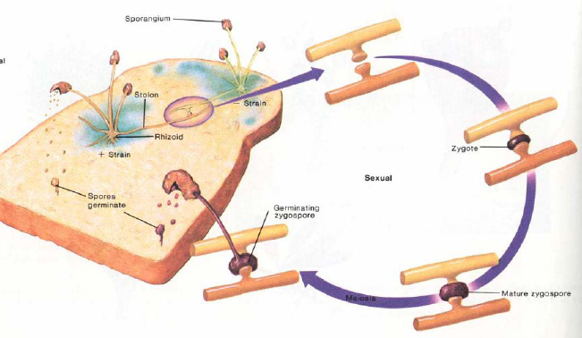
（五）霉菌繁殖方式及生活史
1、繁殖方式
2）有性孢子繁殖
两个性细胞结合产生新个体的过程：

Slide 47
（五）霉菌繁殖方式及生活史
1、繁殖方式
2）有性孢子繁殖
两个性细胞结合产生新个体的过程：
a）质配：两个性细胞结合，细胞质融合，成为双核细胞
，每个核均含单倍染色体（n+n）。
b）核配：两个核融合，成为二倍体接合子核，此时核的
染色体数是二倍（2n）。
c）减数分裂：具有双倍体的细胞核经过减数分裂，核中的
染色体数目又恢复到单倍体状态。
核配后一般立即进行减数分裂，因此菌体染色体数目为单倍，
双倍体只限于接合子

Slide 48
（五）霉菌繁殖方式及生活史
2、生活史
无性繁殖阶段；菌丝体（营养体）在适宜的条件下产生无性孢子，
无性孢子萌发形成新的菌丝体，多次重复。
有性繁殖阶段；在发育后期，在一定条件下，在菌丝体上分化出
特殊性器官（细胞），质配、核配、减数分裂后
形成单倍体孢子，再萌发形成新的菌丝体。
尚未发现其生活史中有有性繁殖阶段的霉菌：半知菌

Slide 49
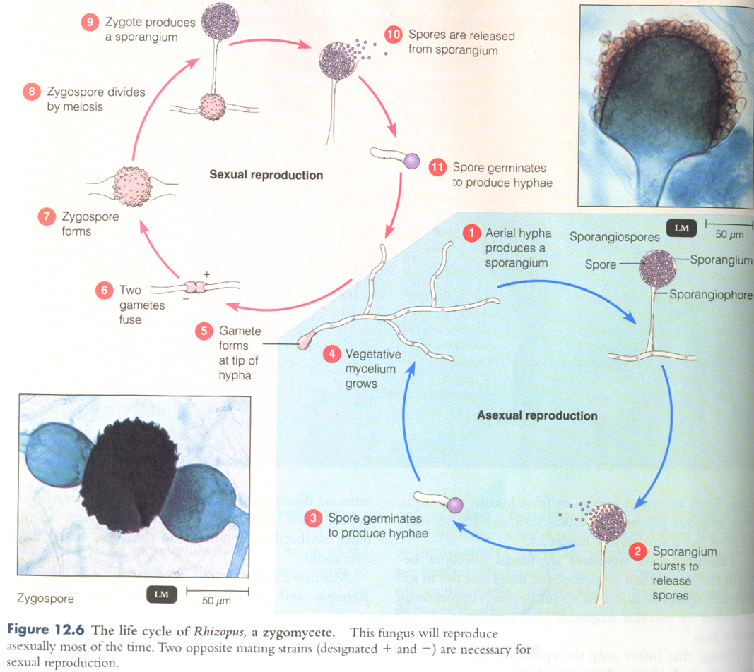
（五）霉菌繁殖方式及生活史
接合孢子
孢囊孢子
匍枝根霉

Slide 50
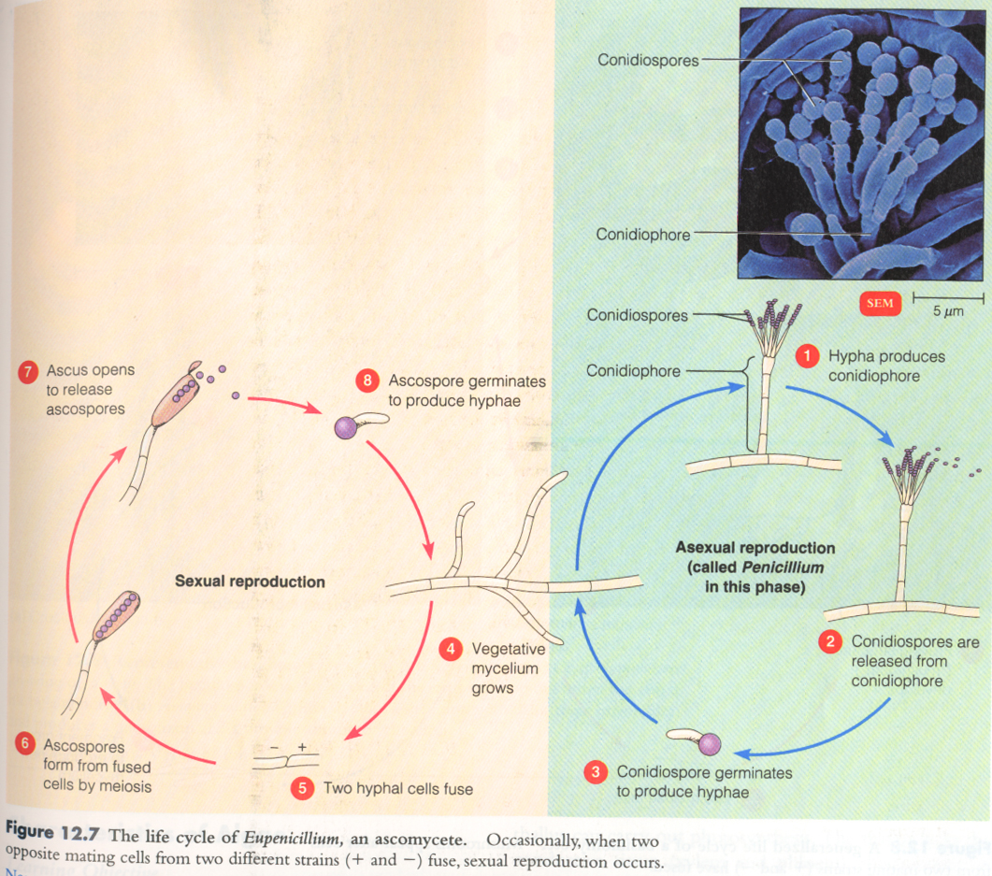
（五）霉菌繁殖方式及生活史
分生孢子
子囊孢子
正青霉

Slide 51
（五）霉菌繁殖方式及生活史
3、霉菌孢子的特点
无性孢子
有性孢子
主要的繁殖方式
小、轻、干、多、形态色泽多样、休眠期长、抗逆性强。
有助于真菌在自然界中随机散播和繁殖
有利于对霉菌进行接种、扩大培养、菌种选育、保藏和鉴定。
易于造成污染、霉变和易于传播动植物的真菌疾病。

Slide 52
二、 酵母菌
（一）概念
酵母菌（yeast）是一群单细胞的真核微生物。这个术语也是无分类学意义的普通名称，通常用于以芽殖或裂殖来进行无性繁殖单细胞真菌，以与霉菌区分开。有些可产生子囊孢子进行有性繁殖。（P34）

Slide 53
二、 酵母菌
（二）分布及与人类的关系
（参见p35 ）
1、多分布在含糖的偏酸性环境，也称为“糖菌”。
如水果、蔬菜、叶子、树皮等处，及葡萄园和果园土壤中等。
2、重要的微生物资源；
酵母菌是人类的第一种“家养微生物”
3、重要的科研模式微生物；
酿酒酵母（Saccharomyces cerevisae）第一个完成全基因组
序列测定的真核生物（1997）
4、有些酵母菌具有危害性；
有些酵母菌能引起皮肤、呼吸道、消化道、泌尿生殖道疾病
白色念珠菌（Candida albicans）

Slide 54
二、 酵母菌
（三）形态结构
（参见P34）
1、个体形态
卵圆、圆、圆柱、梨形等单细胞，其细胞直径一般比细菌粗10倍
左右。有的酵母菌子代细胞连在一起成为链状，称为假丝酵母。

Slide 55
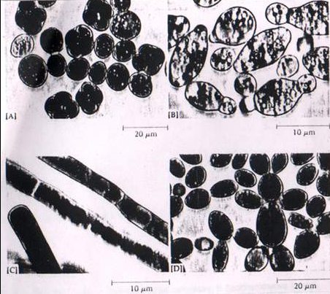
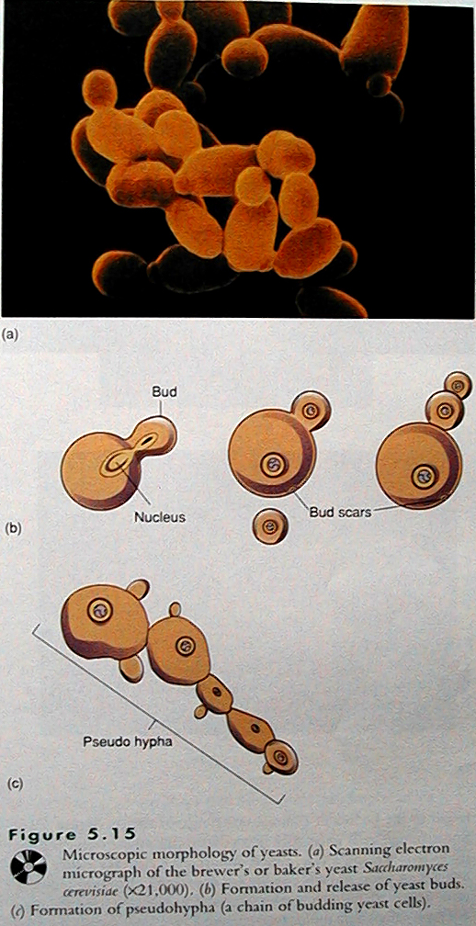
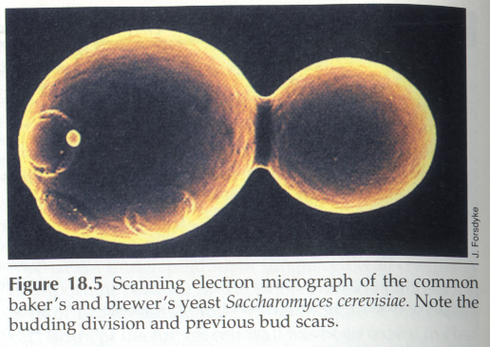

Slide 56
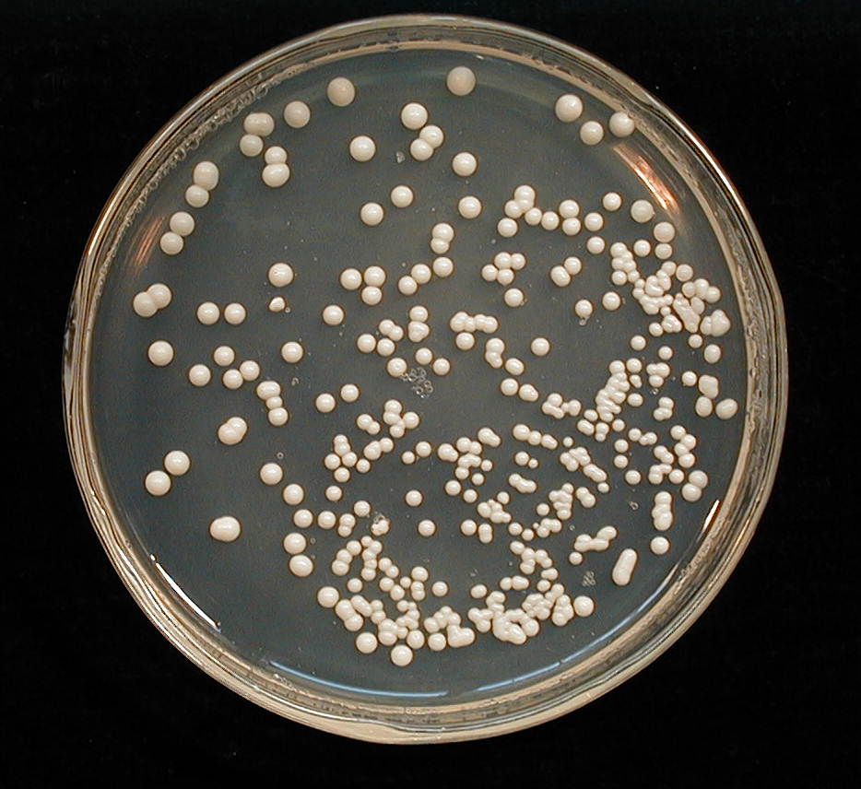
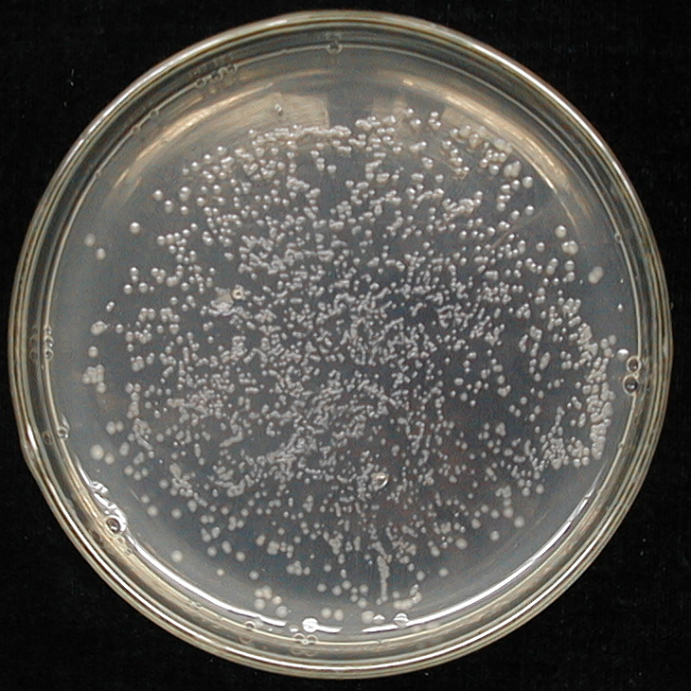
（四）菌落特征
二、 酵母菌
与细菌菌落类似，但一般较细菌菌落大且厚，表面湿润，
粘稠，易被挑起，多为乳白色，少数呈红色。

Slide 57
二、 酵母菌
（五）繁殖方式和生活史
（参见p135-138）
1、无性繁殖
1）芽殖
主要的无性繁殖方式，成熟细胞长出一个小芽，到一定
程度后脱离母体继续长成新个体。
2）裂殖
少数酵母菌可以象细菌一样借细胞横割分裂而繁殖，
例如裂殖酵母。

Slide 58
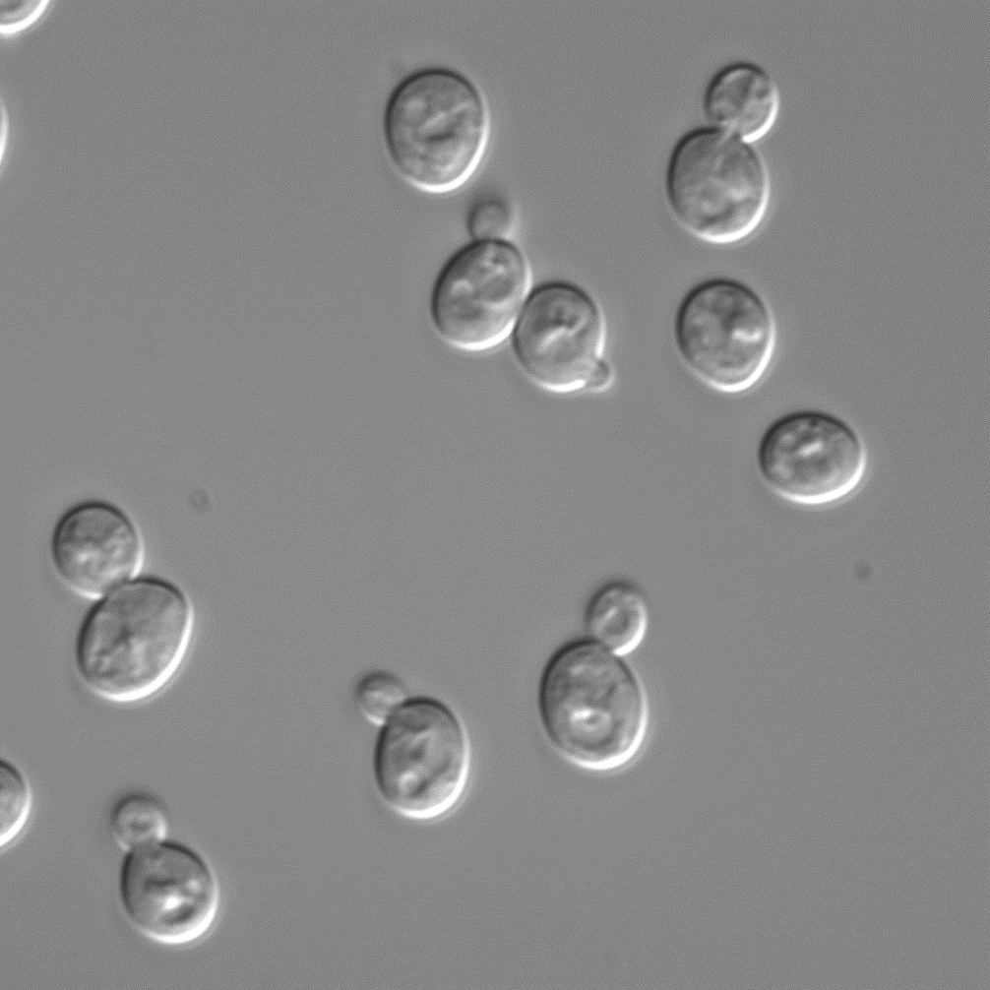
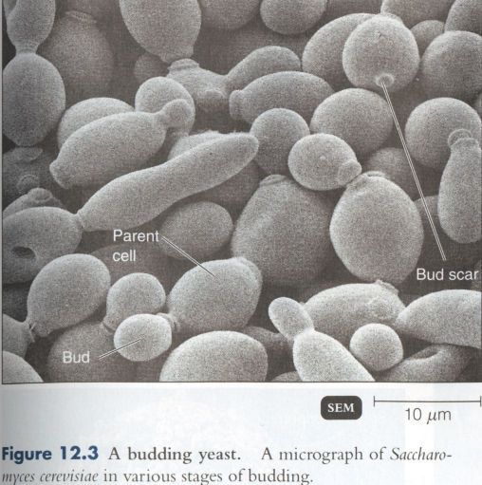
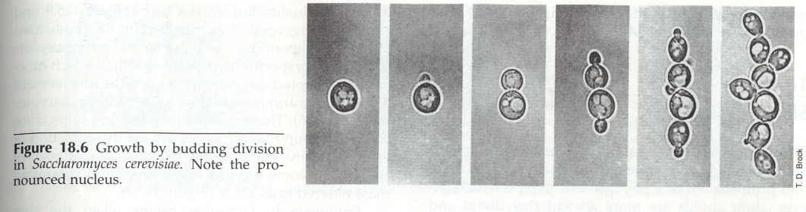
（五）繁殖方式和生活史
1、无性繁殖
酿酒酵母

Slide 59
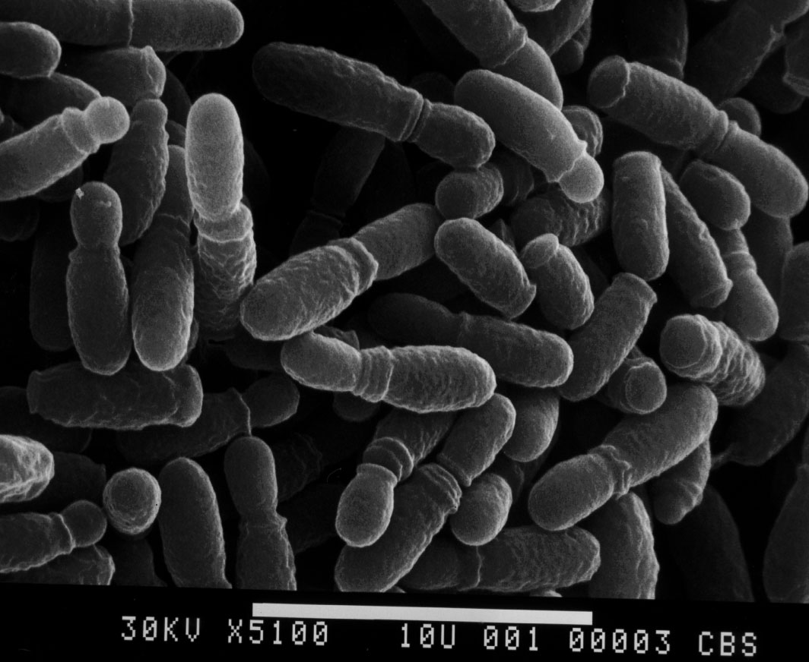

Slide 60
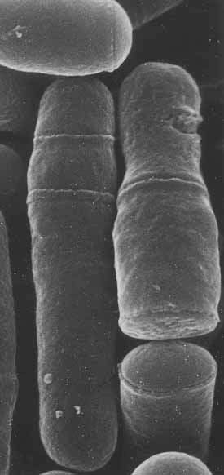
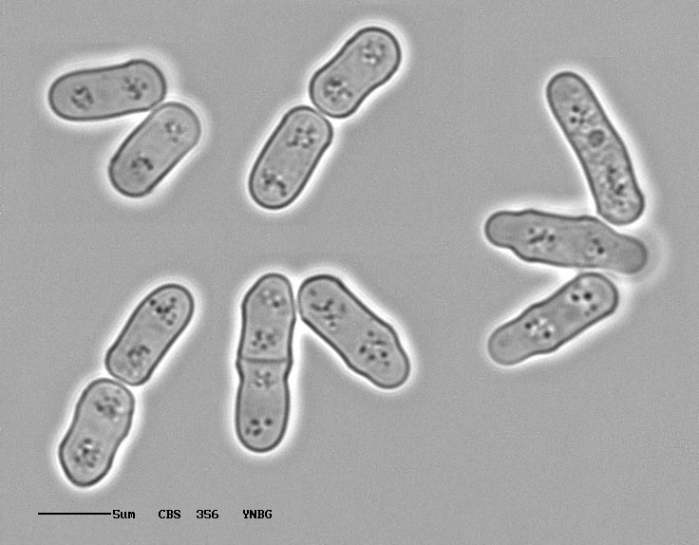

Slide 61
二、 酵母菌
（五）繁殖方式和生活史
2、有性繁殖
酵母菌以形成子囊和子囊孢子的形式进行有性繁殖：
1）两个性别不同的单倍体细胞靠近，相互接触；
2）接触处细胞壁消失，质配；
3）核配，形成二倍体核的接合子：
A、以二倍体方式进行营养细胞生长繁殖，独立生活；
下次有性繁殖前进行减数分裂。
B、进行减数分裂，形成4个或8个子囊孢子，而原有的营养
细胞就成为子囊。子囊孢子萌发形成单倍体营养细胞。

Slide 62
（五）繁殖方式和生活史
二、 酵母菌
3、生活史
酵母菌单倍体和双倍体细胞均可独立存在，有三种类型：
1）营养体以单倍体形式存在（核配后立即进行减数分裂）
2）营养体以双倍体形式存在（核配后不立即进行减数分裂）
3）营养体既可以单倍体也可以双倍体形式存在，都可进行出芽繁殖。
尚未发现其有性阶段的被称为假酵母

Slide 63
酿酒酵母：营养丰富时，营养体以二倍体形式无性繁殖；营养缺乏时，经减数分裂，形成单倍体子囊孢子，当营养恢复时，子囊孢子萌发，可以单倍体无性繁殖，也可以两个性别不同单倍体进行有性繁殖，形成二倍体。

Slide 67
（P317-318）

Slide 68
下列对真菌的描述中错误的是：
霉菌是丝状真菌的统称，而酵母菌是单细胞真菌的统称，两者都不具有分类学意义；
霉菌形成的菌落大小、形状、颜色等相对稳定，因此霉菌菌落特征是分类依据；
酵母菌不形成无性孢子，而是以出芽方式进行无性繁殖；
真菌的分类以有性繁殖的方式进行“门”分类。

